Slide 1

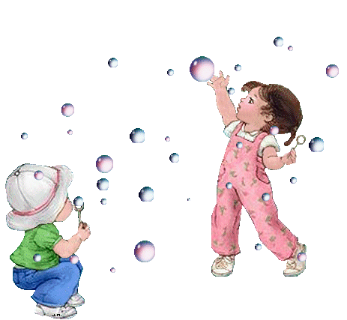
Муниципальное бюджетное дошкольное образовательное учреждение детский сад №2 г.Благовещенска Республика Башкортостан
Экспериментальная
деятельность
во второй младшей
группе

Slide 2
Цель и задачи экспериментирования:
цель:
создание условий в детском саду для формирования основного целостного мировидения ребенка дошкольного возраста средствами эксперимента.
задачи:
углублять представления детей о живой и неживой природе;
расширять их представления о физических свойствах окружающего мира (воздуха, воды, почвы, фауны и флоры), о грамотном использовании их человеком для удовлетворения своих потребностей;
формировать умение наблюдать, анализировать, сравнивать, обобщать, делать выводы;
развивать мышление, внимание, память, речь;
воспитывать познавательный интерес и эмоционально-ценностное отношение к окружающему миру.

Slide 3
Эксперименты
и опыты
в детском саду
С песком,
почвой,
глиной
С воздухом
С водой
Со снегом
и льдом
С фауной
и флорой

Slide 4
«ДЕТСКОЕ ЭКСПЕРИМЕНТИРОВАНИЕ КАК МЕТОД ОБУЧЕНИЯ»
.
Стимулирует развитие речи.
Дает детям реальные
представления о различных
сторонах изучаемого объекта,
о его взаимоотношениях с другими
объектами и со средой обитания.
Накопление фонда умственных
приемов и операций, которые
рассматриваются как умственные
умения.
Идет обогащение памяти
ребенка, активизируются
его мыслительные процессы,
так как постоянно возникает
необходимость совершать
операции анализа, синтеза,
сравнения, классификации, обобщения.
Развитие творческих способностей,
формирование трудовых навыков
и укрепление здоровья за счет
повышения общего уровня
двигательной активности.

Slide 5
«СВЯЗЬ ДЕТСКОГО ЭКСПЕРИМЕНТИРОВАНИЯ С
ДРУГИМИ ВИДАМИ ДЕЯТЕЛЬНОСТИ».
Формирование элементарных
математических представлений
Художественное
творчество
Развитие речи
Познание
ДЕТСКОЕ
ЭКСПЕРИМЕНТИРОВАНИЕ
Труд
Укрепление здоровья
Чтение художественной
литературы
Физическое воспитание

Slide 6

Экспериментирование
со снегом и льдом.
ЦЕЛИ И ЗАДАЧИ :
Учить наблюдать и делать выводы.
Развивать логическое мышление , речь, кругозор.
Воспитывать любознательность, любовь к природе.
Бережное отношение к своему здоровью.
Закреплять знания детей о явлениях природы.

Slide 7

ОПЫТ № 1 « ТАЯНИЕ СНЕГА».
Цель: Подвести детей к пониманию того, что снег тает от любого источника тепла.
Наблюдать за таянием снега на тёплой руке, варежке и в помещении.
Принесённый в группу снежный ком помещаем в таз.
Постепенно он тает, сначала становится рыхлым, затем превращается в воду.

Slide 8
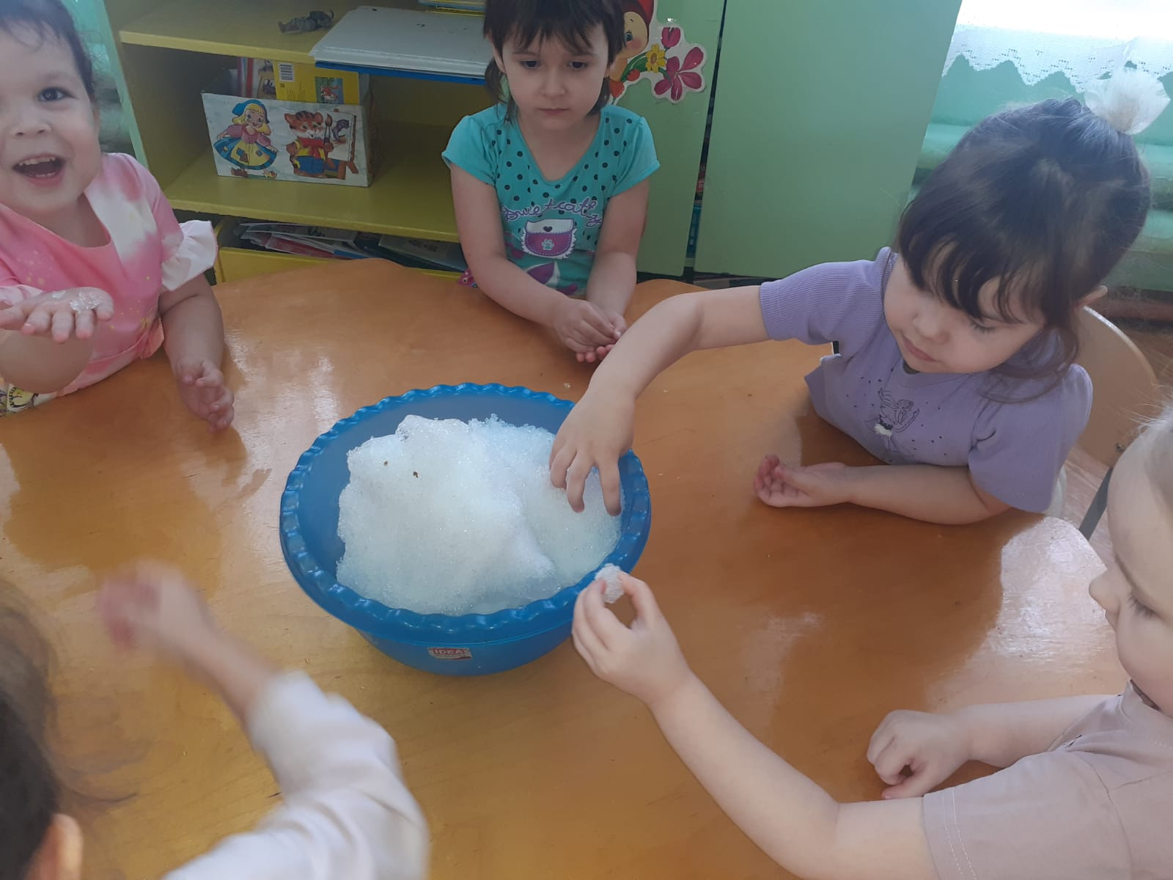
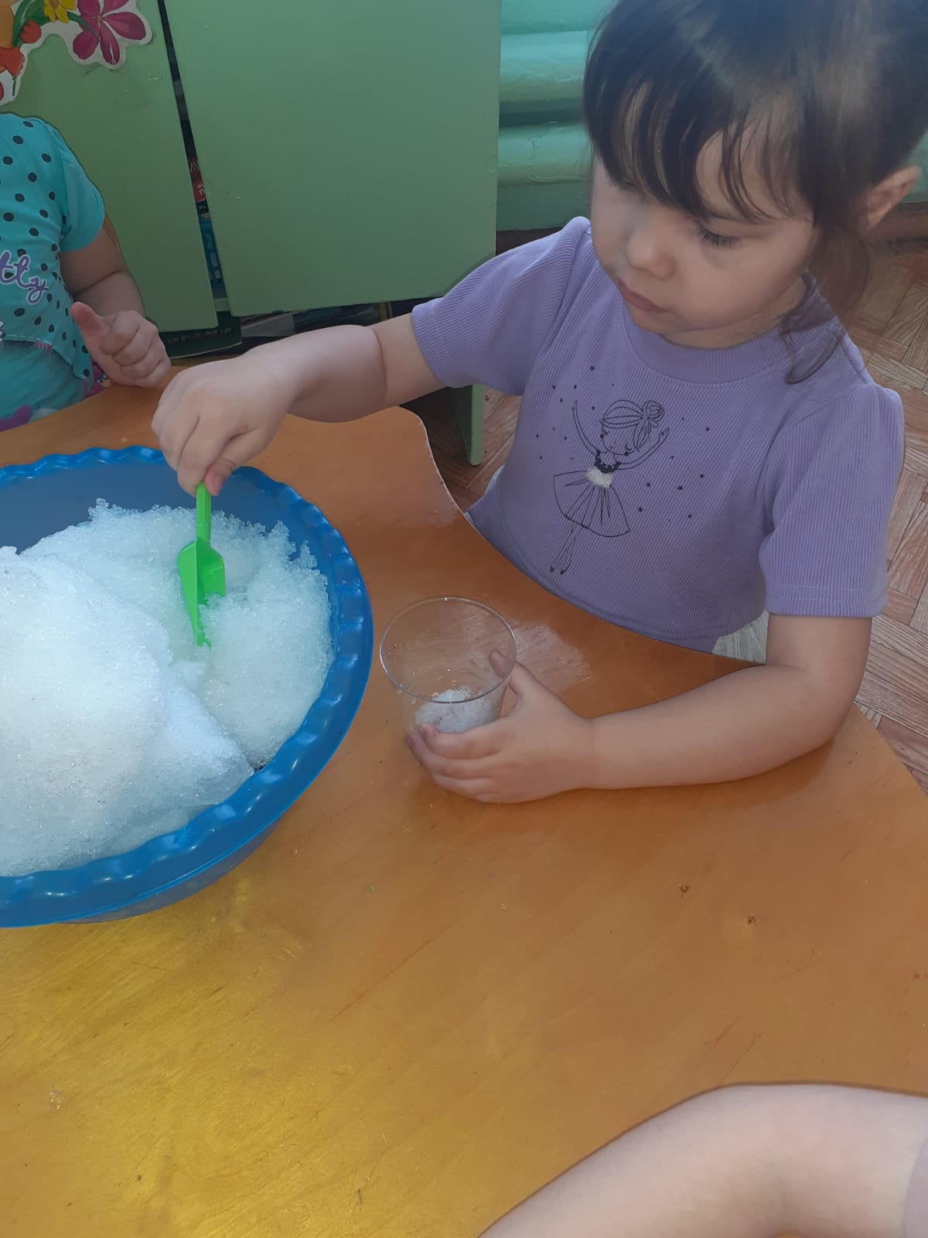
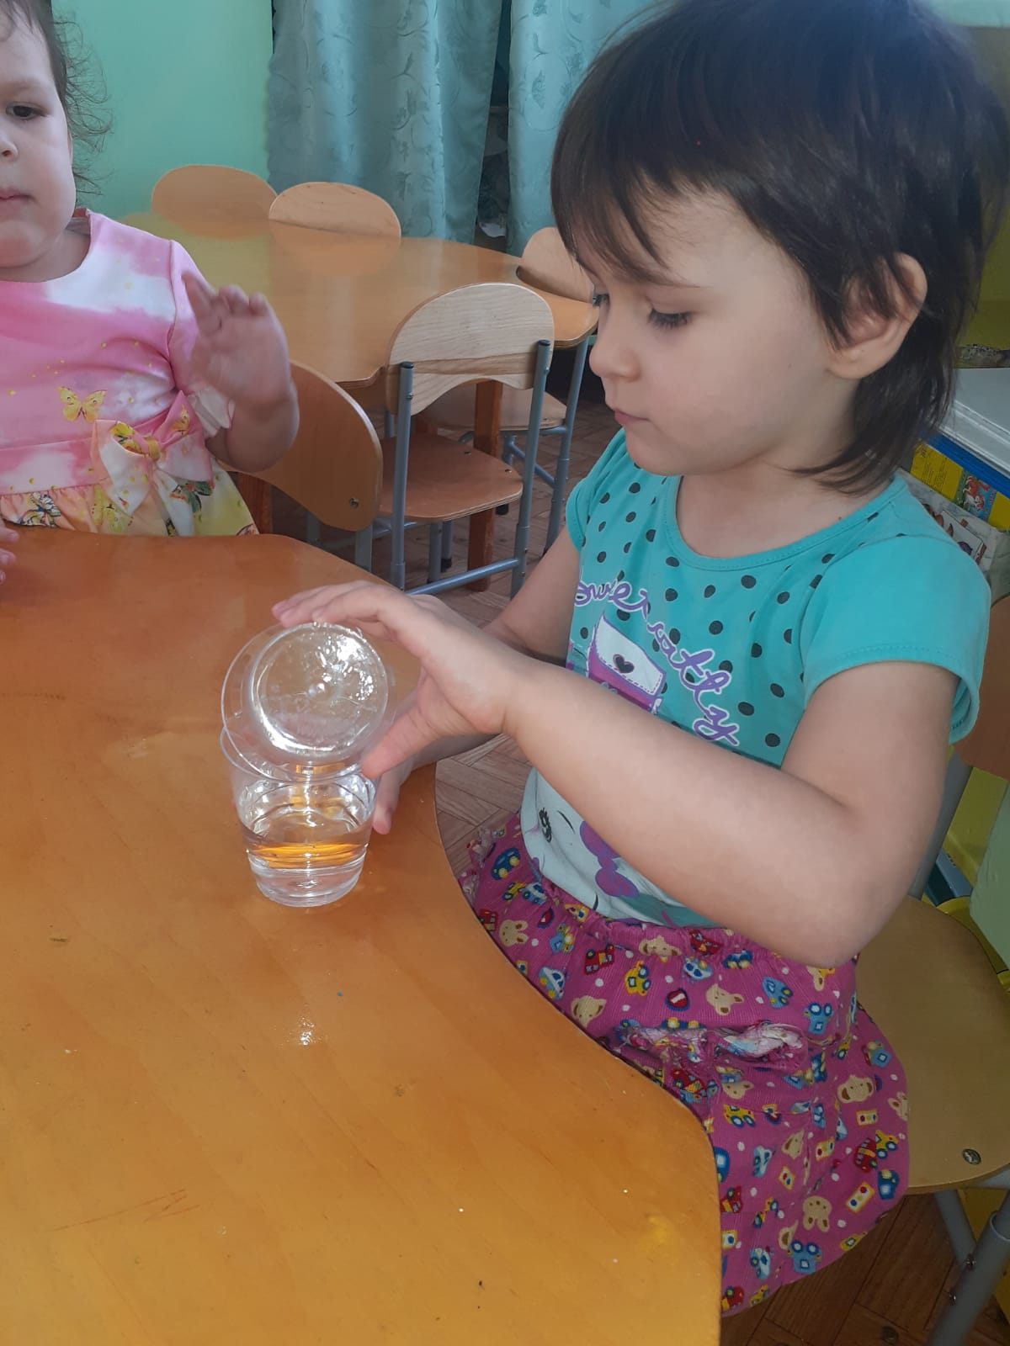
Вывод: Снег тает
от теплого воздуха.

Slide 9
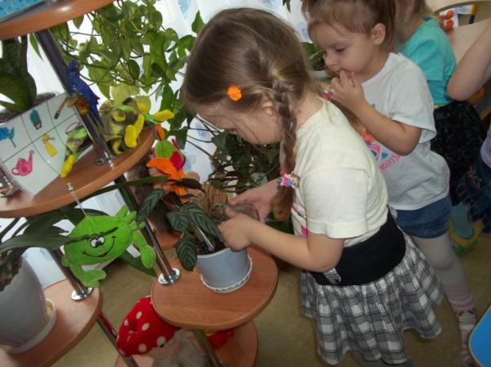
ОПЫТ № 2 « Можно ли пить талую воду ?»
Цель : Показать, что даже самый , казалось бы чистый снег грязнее водопроводной воды.
Берём две светлые тарелки: в одну положим снег , а в другую нальём
обычную водопроводную воду.
После того , как снег растает, рассмотрим воду в тарелках. Сравним её
и выясним, в которой из них был снег( определим по мусору на дне),
и в какой водопроводная вода ( она осталась такой же как и налили –
чистой. Убедились в том, что снег – это грязная, талая вода, и она не
пригодная для питья людям . Но талую воду можно использовать для
поливки растений, для питья животным.

Slide 10
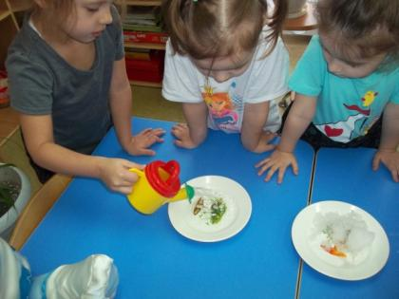
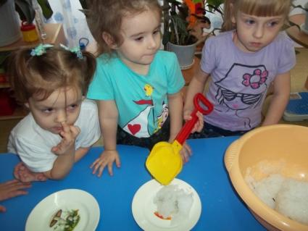
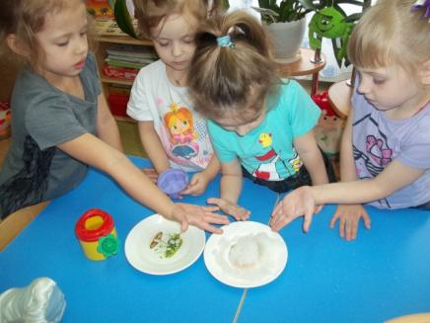
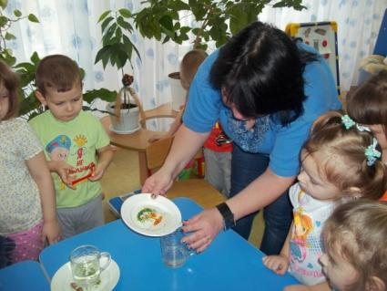
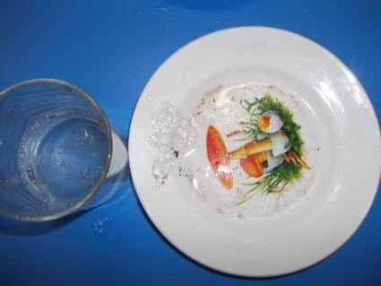
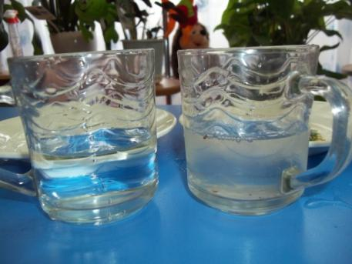
Вывод: Талую воду пить нельзя, её
можно использовать
для полива растений.

Slide 11

ПОСАДКА ЛУКА
В УСЛОВИЯХ ДЕТСКОГО САДА.
Формировать основы исследовательской
деятельности у детей в процессе посадки
лука и наблюдения за его ростом. Расши-
рять представления детей об условиях
необходимых для роста и развития
растений.

Slide 12

Очень любим мы
трудиться,
Не смотря, что
малыши!

Slide 13
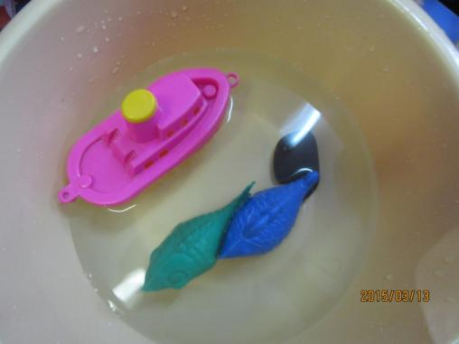
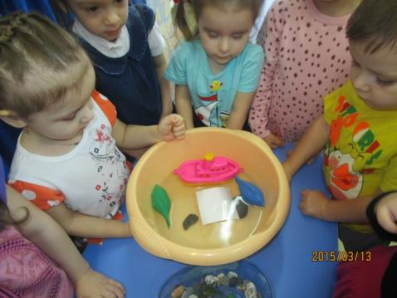
ЭЭЭээээээээ
Экспериментирование с предметами
Опыт № 4 « Тонет не тонет».
Цель: Познакомить детей со свойствами бумаги,
камня и пластик.
Вывод: Пластик и бумага
«лёгкие» - плавает в воде,
а камень «тяжёлый» – тонет.

Slide 14

СПАСИБО ЗА ВНИМАНИЕ !

